Slide 1
Kameraalapú arcfelismerés OpenCV segítségével
Készítette:
Skach Bálint
VZXBJD

Slide 2
Arcfelismerés
Face Detection
Egy képen lévő arc felismerése (érzékelése)
Nem kell tudni, hogy kinek az arca, csak hogy arc
Embereknek könnyű, gépeknek nem
Face Recognition
Egy képen lévő arc felismerése (azonosítása)
Face Detection után az arcot végig futtatjuk az adatbázisunkon, és megnézzük, hogy benne van-e
Alkalmazható authentikációra

Slide 3
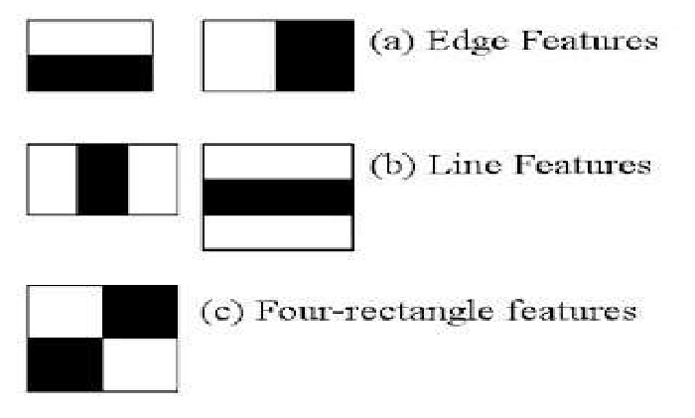
Haar Cascade Classifier Hogyan működik
Paul Viola, Micheal Jones - Rapid Object Detection using a Boosted Cascade of Simple Features
Összeadja a fehér téglalap alatt
Található pixelek értékét és
Kivonja a fekete téglalap alatt
Található pixelek értékének
Összegéből.

Slide 4
Haar Cascade Classifier Minták
Negatív minták
Nem tartalmazzák a felismerendő objektumot
Háttér mintának is hívják
Bg.txt
Csak az elérési útvonal kell
Pozitív minták
A felismerendő objektumot tartalmazza
Info.dat
Path x y w h
Ahol x, y, w, h a képen az objektum pozíciója
Vektor file
Pozitív mintáinkat rávetíti a negatív mintákra, és ebből egy filet csinál
Opencv_createsamples –info info.dat -vec positives.vec -bg bg.txt -w 24 –h 24

Slide 5
Haar Cascade Classifier elkészítése
opencv_traincascade -data outputdir -vec positives.vec -bg bg.txt -numPos 900 -numNeg 450 -numStages 10 -w 24 -h 24
900 pozitív minta
450 negatív minta
10 iteráció
24x24 px-es kernel
Nagyobb mintáknál és iterációknál exponenciálisan kövekszik
7 iteráció -> ~10 másodperc
24 iteráció -> ~9 nap

Slide 6
Haar Cascade Classifier alkalmazása
Image_facedec.py <inputimg> <outputimp>
Inputként beolvas egy fájlt, végrehajt rajta 3 fajta arcfelismerést:
OpenCV default modell
Saját modell 900:450 mintával 24x24 px kernel 7 iteráció
Saját modell 900:450 mintával 24x24 px kernel 17 iteráció
Video_facedec.py
Webkamera képén hajtja végre a 3 fajta arcfelismerést

Slide 7
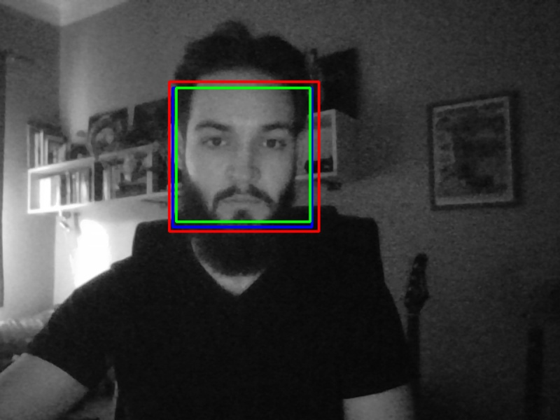
Demo

Slide 8
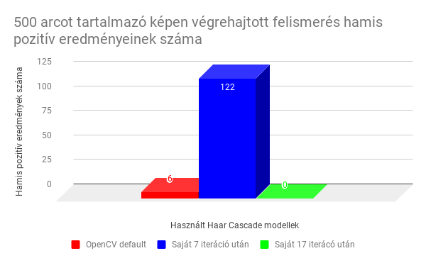
Eredmények - Hamis pozitív

Slide 9
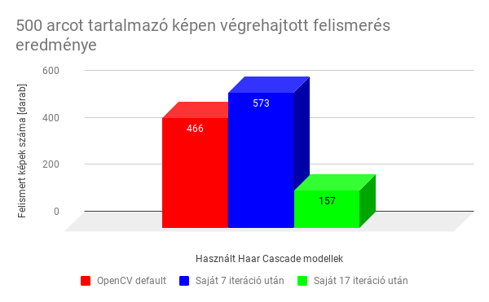
Eredmények - Pontosság

